Slide 1

EFQM KRİTER 1 –
AMAÇ, VİZYON VE STRATEJİ
Yöneticiler ve Birim EFQM Takım Üyeleri Bilgilendirme Sunumu
Prof. Dr. Cihan KÜRKÇÜ
Kriter-1 Lider Yardımcısı

Slide 2
Bu Sunumun Amacı;
Yöneticilerin ve birim EFQM takım üyelerinin, saha ziyaretinde Üniversitenin amacı, vizyonu, stratejik yönü, ekosistemi, paydaş gereksinimleri, strateji oluşturma ve yönetişim yaklaşımı hakkında tutarlı, kısa ve kanıta dayalı cevap verebilmelerini sağlamaktır.

Slide 3
EFQM NEDİR
EFQM, Avrupa Kalite Yönetimi Vakfı'nın (European Foundation for Quality Management) kısaltmasıdır.
Kuruluşların performanslarını artırmasına, değişimi yönetmesine ve sürdürülebilir bir geleceğe ulaşmasına yardımcı olan dünyaca tanınan bir yönetim çerçevesidir.
Özdeğerlendirme yapılmasına imkan tanır.
Kurumların güçlü ve zayıf yönlerini görmesini sağlar

Slide 4
RADAR
RADAR, EFQM Modelinin kalbinde yer alan, kuruluşların performansını ve yönetim süreçlerini değerlendirmek için kullanılan dinamik bir puanlama ve yönetim aracıdır.
EFQM içindeki RADAR, hem bir özdeğerlendirme yöntemi hem de sürekli gelişim döngüsünü (Planla-Uygula-Kontrol Et-Önlem Al) işleten bir motordur.

Slide 5
RADAR'ın Açılımı ve Anlamı
RADAR kelimesi, modelin beş temel aşamasının baş harflerinden oluşur:
R - Results (Sonuçlar): Kuruluşun neyi başarmayı hedeflediği ve neyi başardığıdır. Trendler, hedefler, karşılaştırmalar ve geleceğe yönelik veriler incelenir.
A - Approach (Yaklaşım): Sonuçlara ulaşmak için neyin, neden planlandığıdır. Stratejiyle uyumlu, sağlam ve entegre süreçler tasarlanır.
D - Deploy (Uygulama): Yaklaşımın kuruluş genelinde nasıl, nerede ve ne zaman hayata geçirildiğidir. Sistematik bir uygulama hedeflenir.
A - Assess (Değerlendir): Yaklaşımın ve uygulamanın ne kadar iyi çalıştığının izlenmesi, ölçülmesi ve analiz edilmesidir.
R - Refine (İyileştir): Değerlendirme sonuçlarına göre öğrenme, yaratıcılık ve yenilikçilik kullanılarak iyileştirmelerin yapılmasıdır.

Slide 6
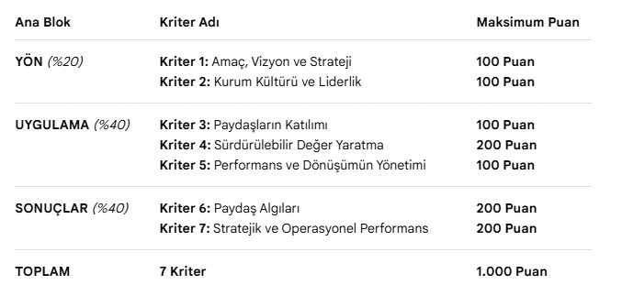
EFQM Modelinin Yedi Kriteri ve Puanların Kriterlere Göre Dağılımı (1.000 Puan)
Yön, Uygulama ve Sonuçlar, EFQM Modelinin yapısını oluşturan üç ana boyuttur.
Bu üç boyut, bir kuruluşun stratejisinden operasyonlarına ve elde ettiği başarılara kadar tüm döngüyü kapsar. Temel mantığı şudur: "Neden yapıyoruz? (Yön)", "Nasıl yapıyoruz? (Uygulama)" ve "Ne elde ettik? (Sonuçlar)".

Slide 7


Slide 8


Slide 9
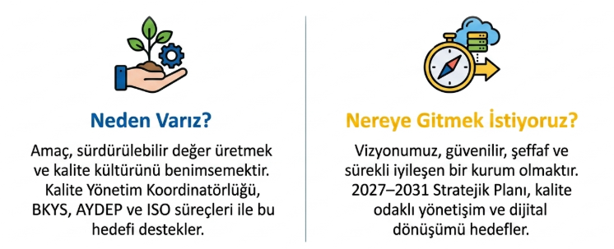
Kriter 1’in EFQM Modelindeki Yeri

Slide 10
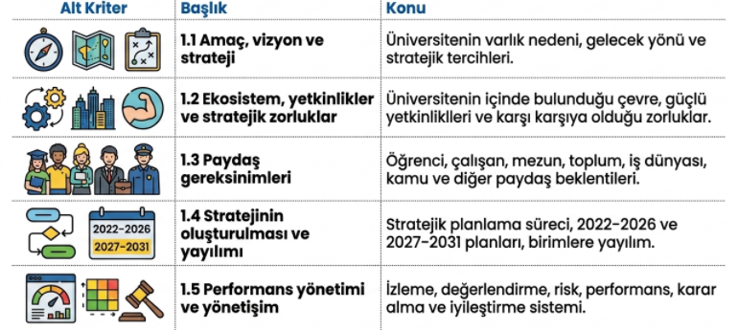
Kriter 1’in Alt Başlıkları

Slide 11

Kriter 1 ve Kriter 7 Bağlantısı

Slide 12
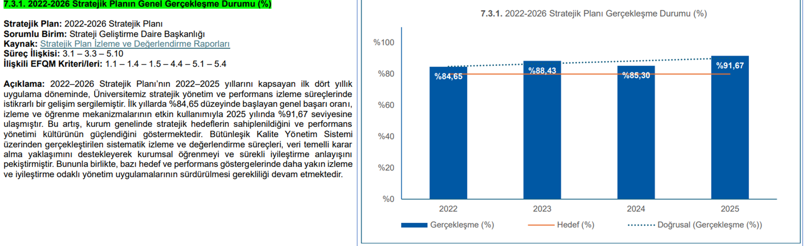
Kriter 1 ve Kriter 7 Bağlantısı

Slide 13
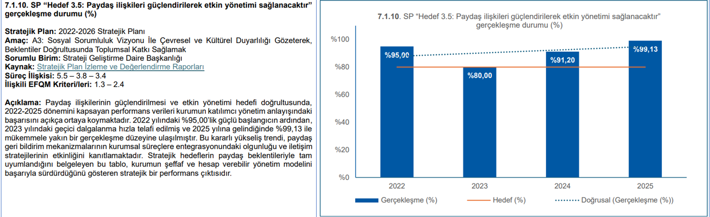
Kriter 1 ve Kriter 7 Bağlantısı

Slide 14
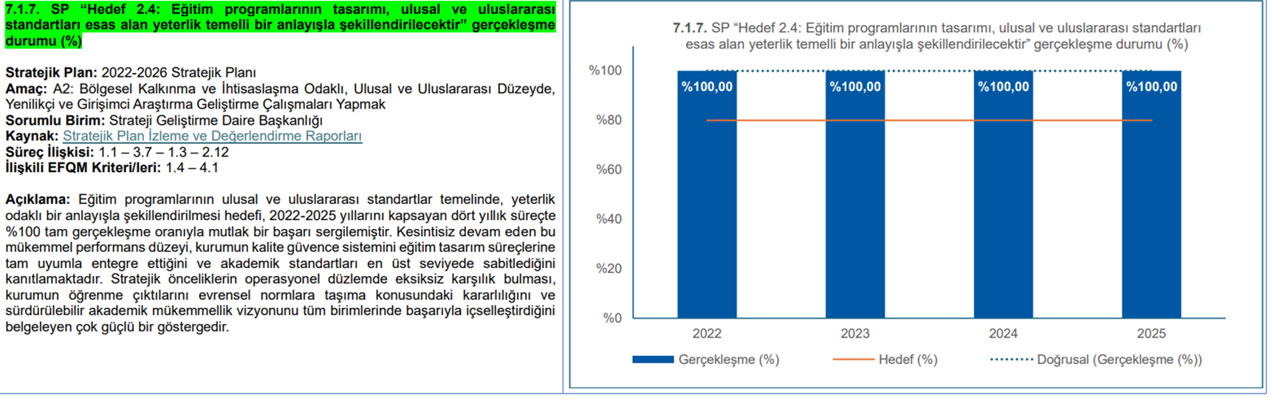
Kriter 1 ve Kriter 7 Bağlantısı

Slide 15
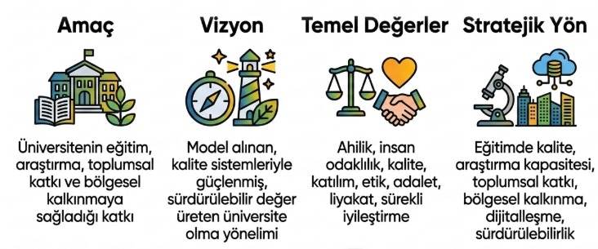
Üniversitenin Amaç, Vizyon ve Stratejik Yönü
Üniversitemiz amaç, vizyon ve stratejisini Ahilik kültürü, kalite güvencesi, sürdürülebilir değer yaratma, bölgesel kalkınma ve dijital dönüşüm ekseninde bütünleştirmektedir.

Slide 16

Ahilik Temelli Stratejik Kimlik
Ahilik, yalnızca kültürel bir tema değil; Üniversitenin yönetim anlayışına, stratejik tercihine, kurum kültürüne ve paydaş ilişkilerine yön veren kurumsal kimlik unsurudur.

Slide 17

Ekosistem Analizi
Üniversite stratejisini oluştururken paydaşları dikkate almaktadır.

Slide 18
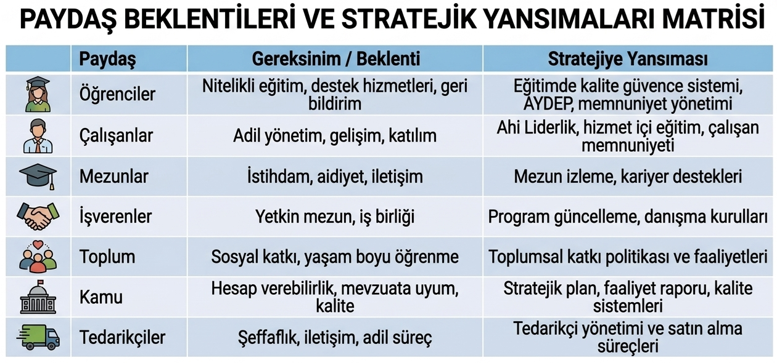
Paydaş Gereksinimleri Stratejiye Nasıl Yansıyor?
Paydaş görüşleri yalnızca toplanmamalı, stratejik karar ve iyileştirmelere de dönüşmelidir.

Slide 19
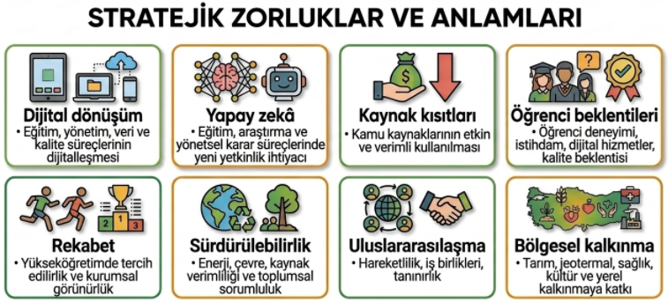
Stratejik Zorluklar ve Fırsatlar
Stratejik zorlukları saklamak değil; bu zorlukların stratejik plana, risk yönetimine ve iyileştirmelere nasıl yansıtıldığı önemlidir.

Slide 20
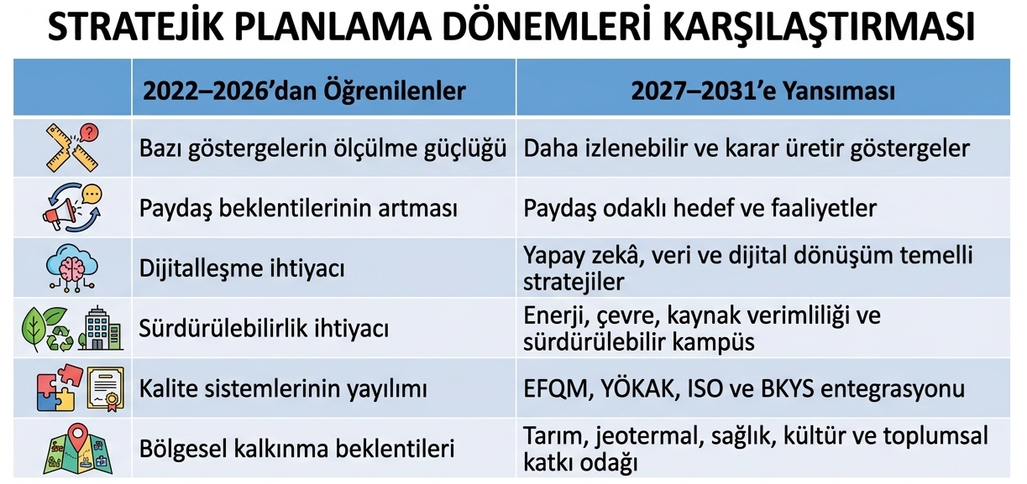
2027–2031 Stratejik Planına Geçiş
Üniversite, 2022–2026 stratejik plan döneminde elde ettiği öğrenmeleri 2027–2031 stratejik plan hazırlıklarına yansıtarak daha bütünleşik, ölçülebilir ve sürdürülebilir bir stratejik yönetim yaklaşımı geliştirmektedir.

Slide 21
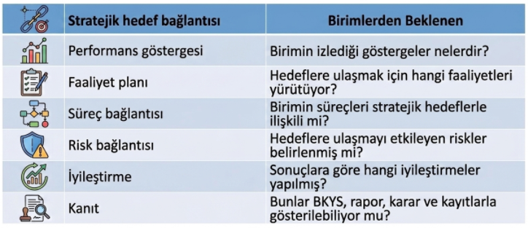
Stratejinin Birimlere Yayılımı
Her birim, saha ziyaretinden önce kendi stratejik amaç-hedef-gösterge bağlantısını çıkarmalıdır.

Slide 22
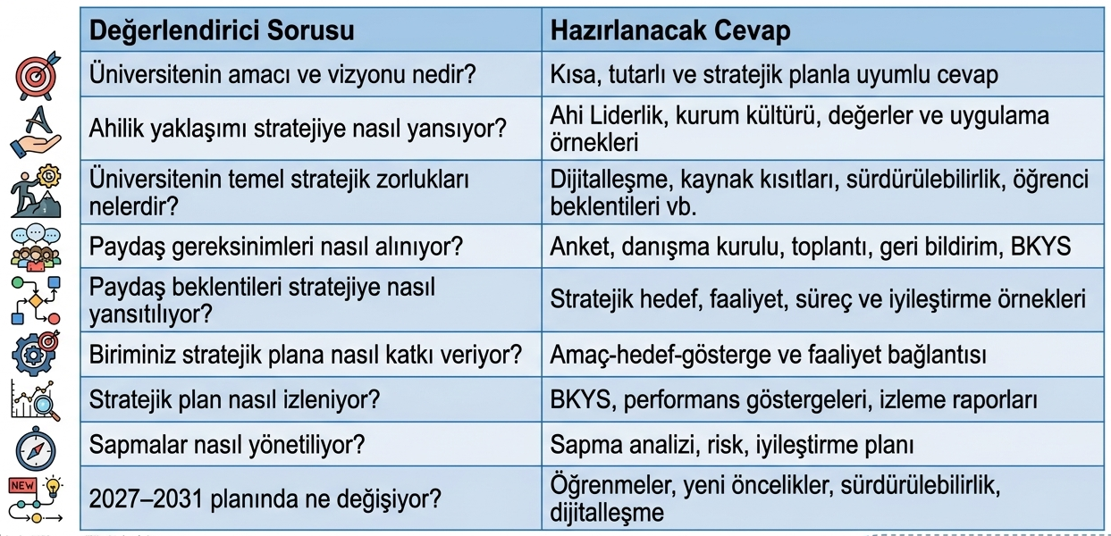
Kriter 1 Açısından Saha Ziyaretinde Yöneticilere Gelebilecek Sorular

Slide 23
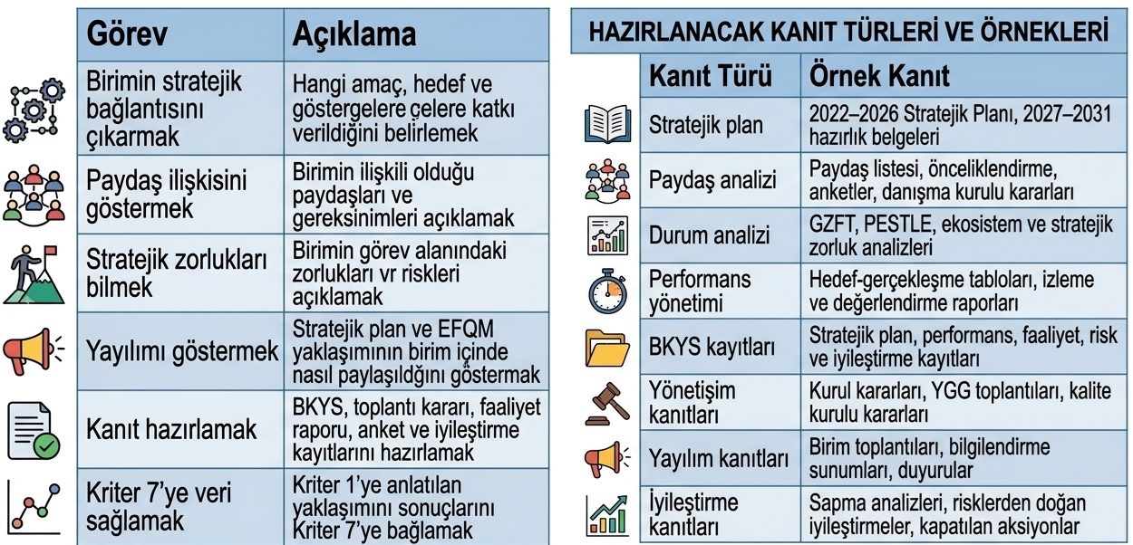
Birim Kriter 1 Üyelerinin Görevleri

Slide 24
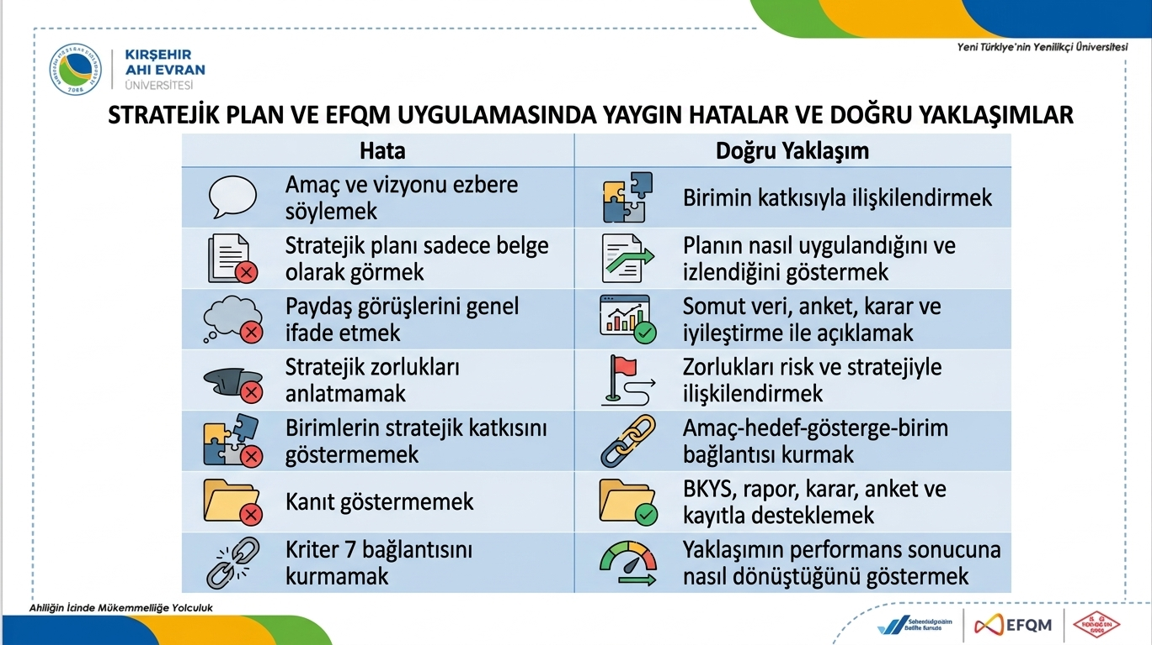

Slide 25
Yöneticiler İçin Kısa Cevap Kalıbı
Yöneticiler saha ziyaretinde şu cevap kalıbını kullanabilir:
Birimimiz Üniversitemizin … stratejik amacına ve … hedeflerine katkı sağlamaktadır. Bu katkıyı … faaliyetleri, … süreçleri ve … performans göstergeleriyle yürütüyoruz. Paydaş ihtiyaçlarını … yöntemleriyle alıyor, sonuçları BKYS ve ilgili raporlarla izliyoruz. Hedeflerden sapma olduğunda … analizleri yapıyor ve … iyileştirme planlarını uyguluyoruz. Bu çalışmaların kanıtları … kayıtlarında gösterilebilir.

Slide 26
Saha Ziyareti öncesi Birim Hazırlıkları
Her birim Kriter 1 kapsamında saha ziyareti öncesi aşağıdaki kısa hazırlığı yapmalıdır:
Birimin katkı verdiği stratejik amaç ve hedefleri belirlemek
İlgili performans göstergelerini çıkarmak
Paydaş gereksinimlerini ve birime yansımasını göstermek
Birimin görev alanındaki stratejik zorlukları ve riskleri belirlemek
Stratejik planın birimde nasıl yaygınlaştırıldığını göstermek
BKYS, rapor, kurul kararı, toplantı ve iyileştirme kanıtlarını hazırlamak
Kriter 7’ye aktarılacak sonuç bağlantılarını belirlemek

Slide 27
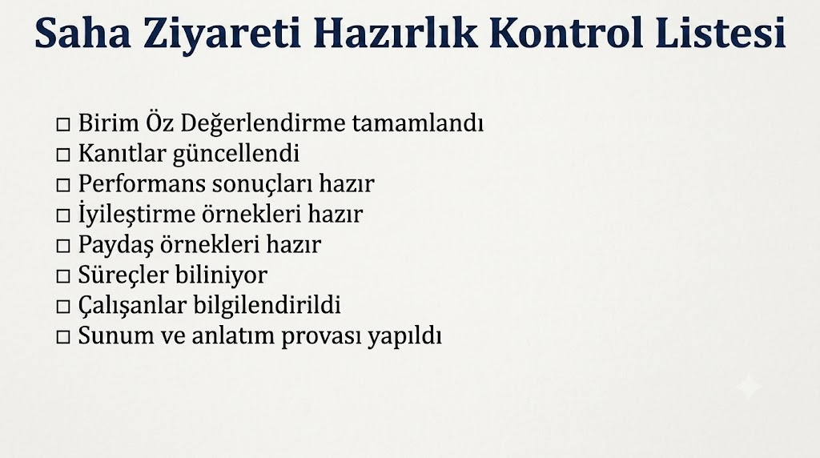

Slide 28


Slide 29

Kapanış Mesajı
Kriter 1, Üniversitenin yönünü ve stratejik aklını ortaya koyan temel kriterdir. Saha ziyaretinde yöneticilerden ve birim EFQM takım üyelerinden beklenen; amaç, vizyon ve stratejiyi yalnızca metin olarak tekrar etmeleri değil, bu stratejinin ekosistem, paydaş gereksinimleri, stratejik zorluklar, birim hedefleri, performans yönetimi, risk ve iyileştirme sistemiyle nasıl bütünleştiğini açıklamalarıdır.
Kriter 1 güçlü anlatıldığında, Kriter 7’de sunulacak stratejik ve operasyonel sonuçların zemini de güçlenmiş olur.

Slide 30


